Slide 1

BÁO CÁO GIỮA KÌ
TRƯỜNG ĐẠI HỌC PHÚ YÊN
KHOA KỸ THUẬT – CÔNG NGHỆ
Môn: Lập trình Web
GVHD: Ths. Nguyễn Quốc Dũng

Slide 2
Thành viên nhóm:
Nguyễn Dương Minh Quang.
Huỳnh Đức Phất.
Lê Tín Nhiệm.
Nguyễn Lê Hữu Nhật.

Slide 3
Tổng quan đề tài:
Lí do chọn đề tài.
Với sự bùng nổ thông tin trên internet, vai trò của các trang thông tin điện tử trực tuyến càng trở nên quan trọng. Khác với báo chí truyền thông có giới hạn thời gian cập nhật tin tức, các tờ báo trực tuyến đã cung cấp được sự tiện lợi trong việc cập nhật và phát hành thông tin. Về phía người dùng, họ có thể xem thông tin mọi lúc mọi nơi. Về phía những người cung cấp thông tin, các nhà báo, họ có thể dễ dàng cập nhật những tin tức mới nhất, thời sự nhất. Do đó việc sử dụng các trang thông tin trực tuyến luôn là điều cần thiết hiện nay nhằm đáp ứng nhu cầu cập nhật thông tin của mỗi người.
Mục đích nghiên cứu.
Quản lý các thông tin người dùng
Tạo trang Website giúp người dùng dễ dàng truy cập xem thông tin.
Đối tượng nghiên cứu.
Nghiên cứu về ngôn ngữ lập trình PHP, HTML, MySQLi, Xampp,…
Phương pháp nghiên cứu.
Phương pháp nghiên cứu lý thuyết, nghiên cứu tài liệu chuyên ngành liên quan

Slide 4
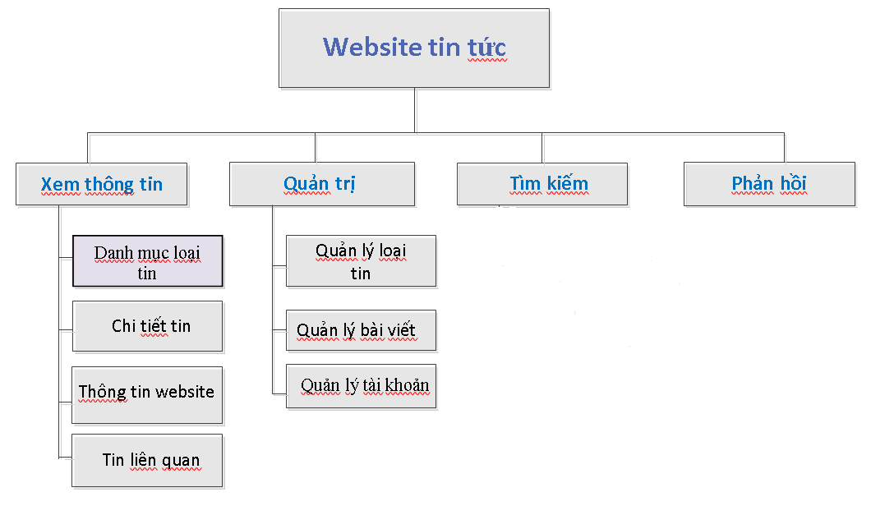
Phân tích chức năng
Mô hình chức chính

Slide 5
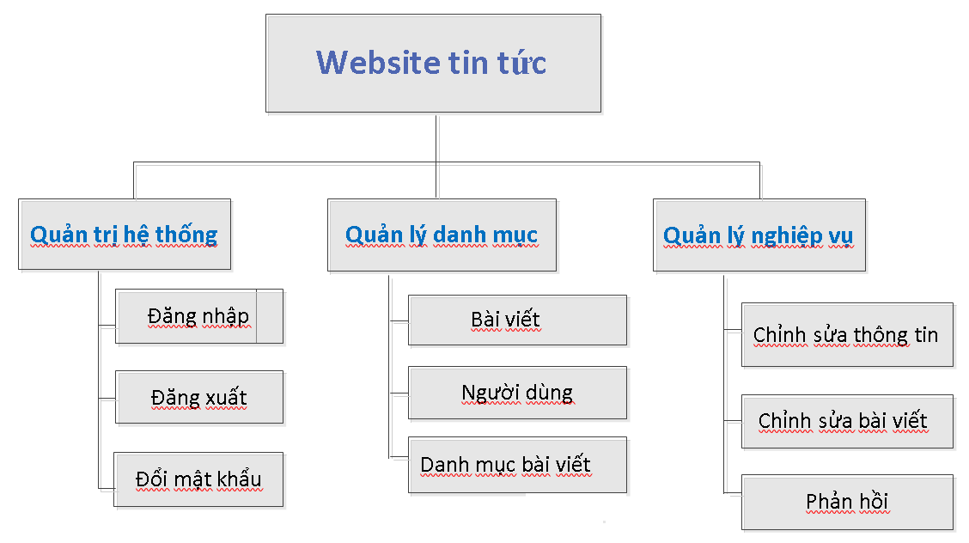
Mô hình chức năng phụ

Slide 6
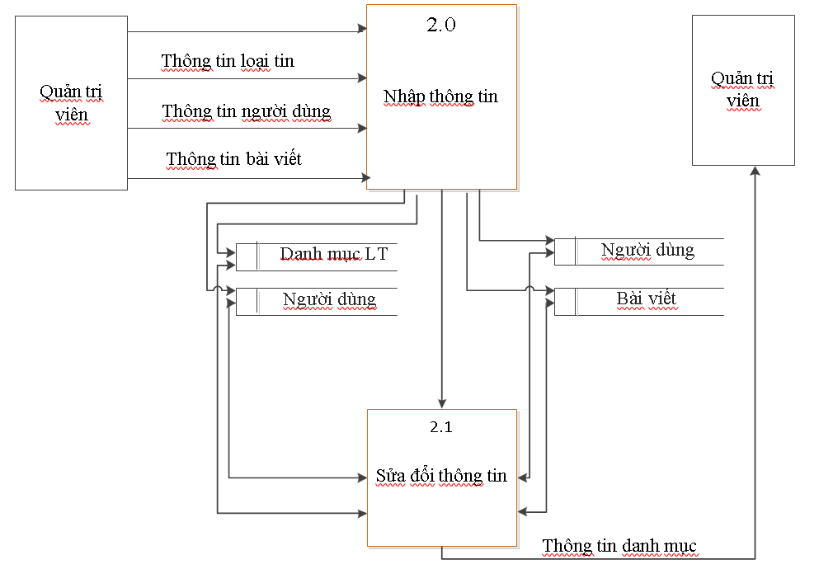
Cơ sở dữ liệu
Sơ đồ luồng dữ liệu

Slide 7
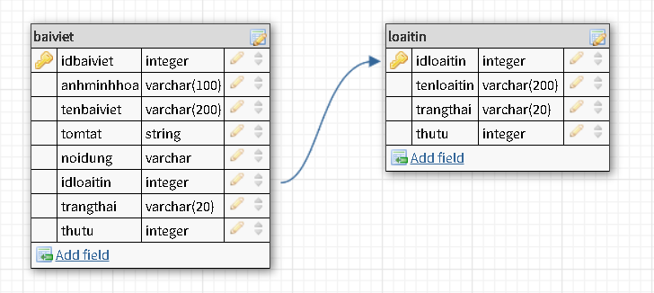
Mô hình thực thể

Slide 8
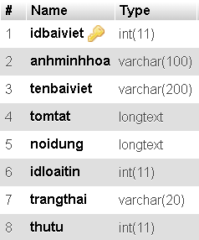
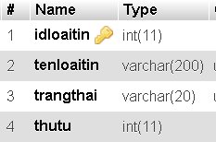
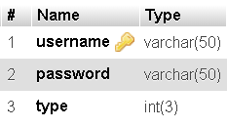
Thiết kế cơ sở dữ liệu
Bảng bài viết Bảng loại tin Bảng User

Slide 9
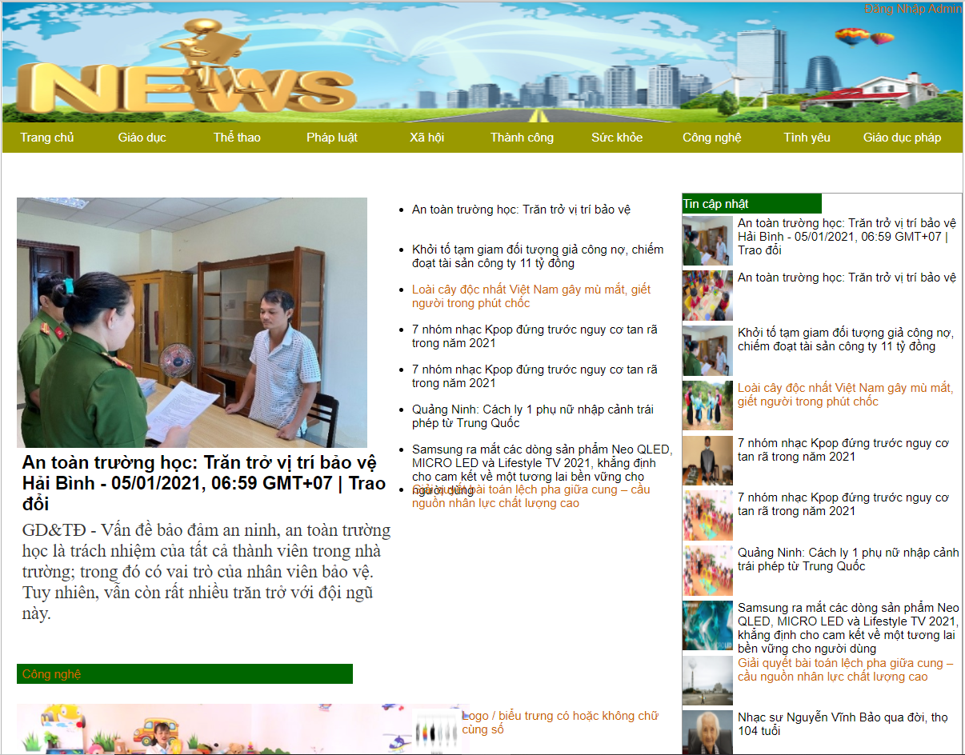
Giao diện Website
Giao diện trang chủ

Slide 10
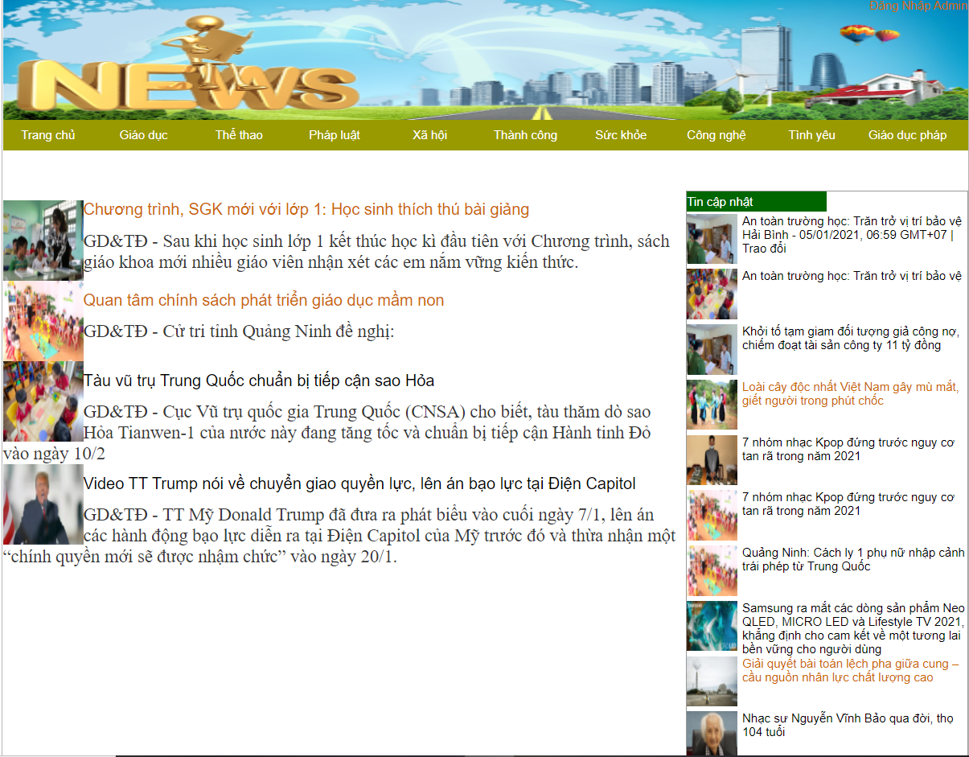
Giao diện chi tiết loại tin

Slide 11
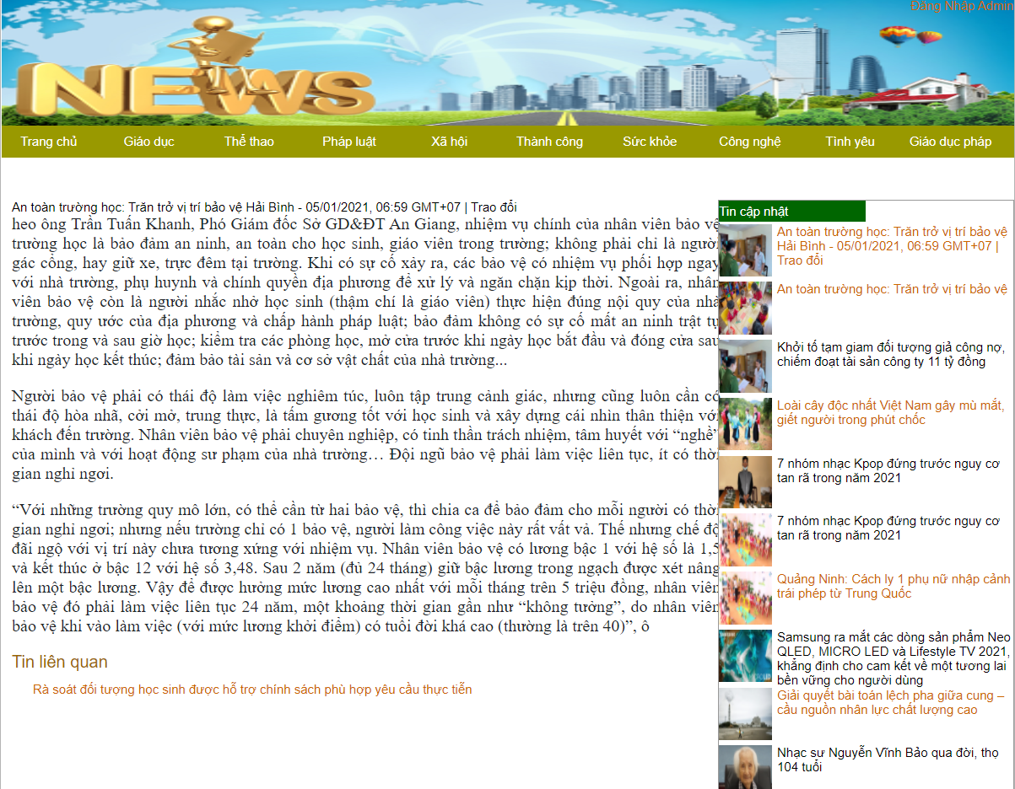
Giao diện chi tiết tin

Slide 12

Giao diện trang quản trị

Slide 13
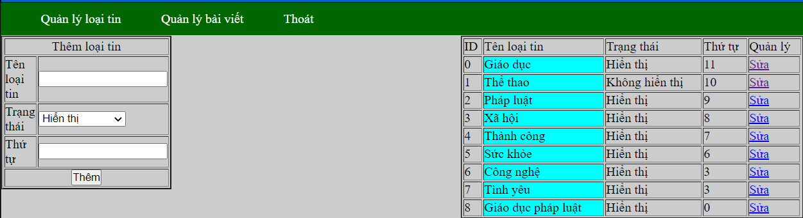
Giao diện quản lý loại tin

Slide 14
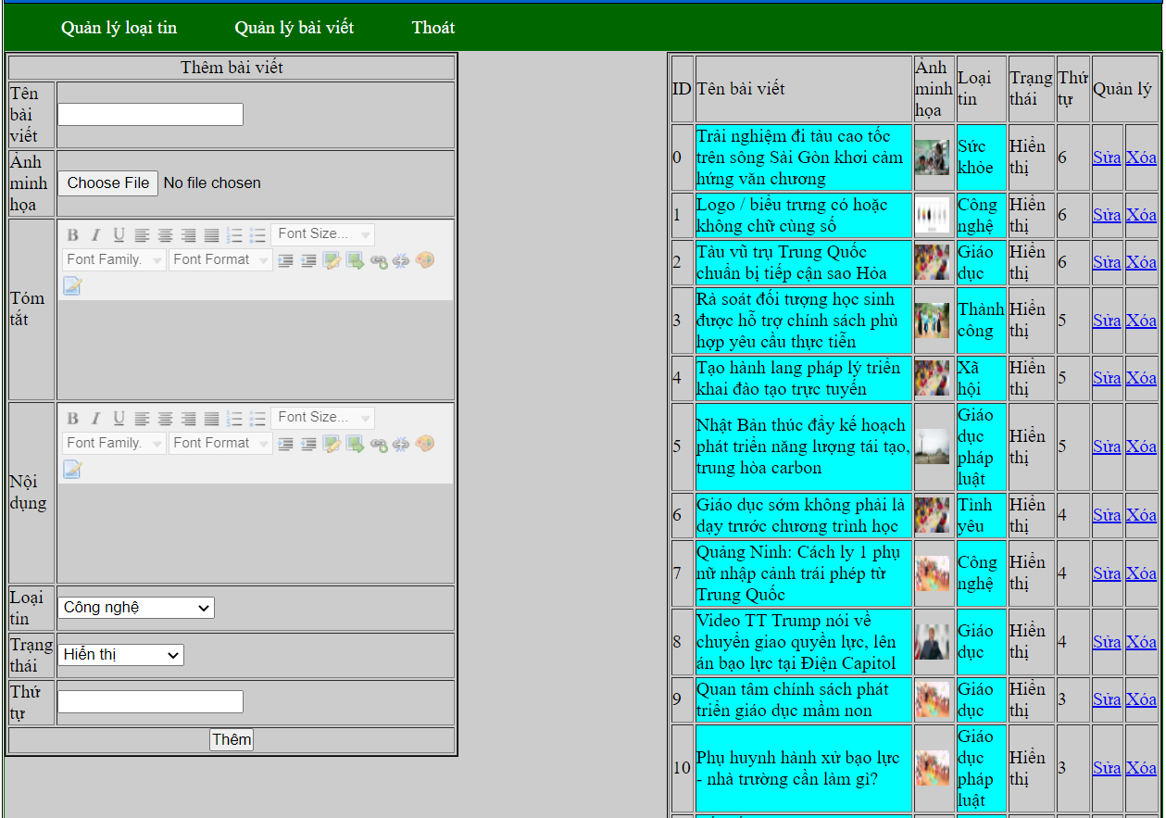
Giao diện quản lý bài viết

Slide 15
Kết quả đạt được.
Xây dựng các chức năng giới thiệu về website.
Xây dựng chức năng quản lý thông tin cho người quản lý.
Các chức năng cập nhật và thêm mới các loại tin, bài viết và các tin tức liên quan.
Ưu điểm:
Đã cố gắng bám sát nhiều tiêu chí đưa ra.
Nhược điểm:
Website chỉ mới giải quyết được những vấn đề cơ bản nhất.
Hướng phát triển.
Hoàn thiện trang website có giao diện chỉnh chu hơn, rõ ràng từng phần, thân thiện, dễ dàng cho khách hàng vào xem.
Phát triển trang website để đưa vào hoạt động.

Slide 16
Các chức năng đã hoàn thiện
Thêm tin
Hiển thị tin
Sửa tin
Xóa tin (Xóa được bài viết nhưng chưa xóa được loại tin, chỉ xóa đc các loại tin chưa có bài viết (do rang buộc khóa ngoại)).
Xem tin theo từng mục
Đăng nhập Admin

